Slide 1
岩手県 チームオレンジ横展開シート
（令和７年４月15日時点）
岩手県保健福祉部長寿社会課

Slide 2
県では、市町村におけるチームオレンジの立ち上げを支援するため、各市町村において新たにチームオレンジを立ち上げた事例や、既存の活動をチームオレンジとした事例等を共有したいと考え、「チームオレンジの立ち上げ等に係る横展開シート」を作成しました。
令和７年４月15日現在で情報提供のあった８市町シートについて、チームの立ち上げ日が早い順から掲載しています。
本シートが市町村におけるチームオレンジの立ち上げ支援の一助となれば幸いです。

Slide 3
【様式】チームオレンジ横展開シート
【チームオレンジ矢巾（矢巾町健康長寿課、矢巾町地域包括支援センター）】
チームの概要
活動開始時期：令和3年5月
活動主体：市町村、地域包括支援センター、おれんじボランティア、キャラバン・メイト連絡会、わんわんパトロール隊、高齢者に
やさしいお店他
チームの目的・コンセプト：認知症になっても「大丈夫」なまちを目指して
活動内容：おれんじデー（第2・4水曜、第1・3木曜）、おれんじカフェ（認知症カフェ、第2土曜）、地区等での認知症予防
教室（不定期）、地区等での認知症サポーター養成講座 他
チームの構成：72名 認知症当事者、おれんじボランティア、キャラバン・メイト連絡会、高齢者にやさしいお店 他
チームの特色：生活支援ボランティアを行っていたおれんじボランティアを軸に結成。
中心人物・連携機関等：地域包括支援センター所属のチームオレンジチューターであった認知症地域支援推進員が中心となり
推進。【連携機関】地域包括支援センター、おれんじボランティア、高齢者にやさしいお店、矢巾町
行政の役割：地域包括支援センターと協働しての活動の推進、周知、財源管理
財源：地域包括支援センターへの委託、委託料は地域支援事業交付金
チームオレンジの立ち上げに至った経緯・立ち上げプロセス
チームオレンジの立ち上げについて早期から認知症地域支援推進員が立ち上げを模索。生活支援ボランティアの「おれんじボランティア」を中心とし、関係機関や団体（矢巾町、高齢者にやさしいお店、キャラバンメイト連絡会など）と協議を重ね、チームオレンジ矢巾を令和3年5月に結成した。
認知症の本人や家族の関わりの状況
立ち上げ時：立ち上げに係る話し合いや結成式に参加してもらった。
立ち上げ後：おれんじデーに参加し、自身の趣味や興味のあることの話をボランティアが丁寧に聞き取り、本人の社会参加のきっかけとなった。（絵画の展覧会、プラモデルの展覧会、ポケットティッシュへのチラシ入れといった軽作業など）

Slide 4
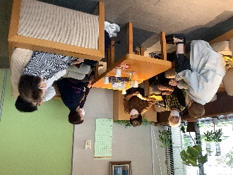
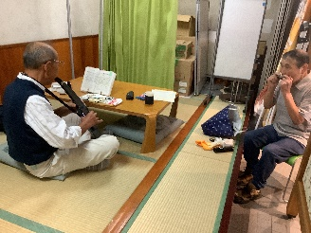
【様式】チームオレンジ横展開シート
【チームオレンジ矢巾（矢巾町健康長寿課、矢巾町地域包括支援センター） 】
立ち上げ時に意識・工夫した点
立ち上げ時に苦労した点
元々認知症サポーターで結成された生活支援ボランティアの「おれんじボランティア」が活動していたため、おれんじボランティアを主軸に立ち上げを行うことにした。立ち上げの際には、チームオレンジの理解と協力を促進できるよう、様々な関係機関へ説明を丁寧に行った。
複数の団体で構成されているため、各団体にチームオレンジの目的や仕組みなどを説明し共通認識を持ってもらうことに苦労した。何度も時間をかけて丁寧に説明することで、各団体が共通認識を持ち活動することができるようになった。
これまでの取組の成果、今後の展望・課題
認知症当事者の方もおれんじデーに参加することで、当事者自身の希望を聞く機会が増えた。「働いてみたい」というおれんじデー参加者の声から、おれんじデーの中で「お仕事えんじょい」という活動の日を設けることが出来た。
認知症当事者や家族の発信支援や意見を聞く場の拡充など、今後の活動について意見を聞きながら活動に反映させるためには、地域資源の整理や生活支援コーディネーターなど他事業との連携が課題と捉えている。
おれんじデーでの活動の様子
他市町村へのアドバイス
立ち上げにおいては、既存組織を巻き込みともにチームオレンジという組織の在り方を考える機会を持つことや、活動内容の整理など協働で進めることに苦慮するかもしれないが、チームオレンジの基本の考えを関係団体・機関で確認し合うことが大切。
立ち上げ後の活動においても、チームオレンジコーディネーターが当事者の意見からチームオレンジ活動を発展させることが出来るよう、話を聞く場の設定や認知症当事者の参加の促しを積極的にしていくため、関係機関との連携し、共につくることがポイントと思います。

Slide 5
【様式】チームオレンジ横展開シート
【チームオレンジたきざわ（滝沢市、地域包括支援センター）】
チームの概要
活動開始時期：令和3年12月 活動主体：認知症当事者とその家族、キャラバン・メイト、認知症サポーターステップアップ講座修了者、地域包括支援センター
チームの目的・コンセプト：認知症であることを公表してもいいと思える滝沢市
活動内容：認知症カフェの開催（毎月第二月曜日）、衣類のお買い物パートナー事業（季節の変わり目に開催：年4回程度）、市が実施する認知症関連事業（サポーター養成講座、アルツハイマー月間の普及啓発活動）への協力
チームの構成：2６名 認知症当事者、家族、認知症サポーター、地域包括支援センター職員
チームの特色：スローショッピング等やまぼうしネットワークの活動と密接な協力関係、市内の大学教員や学生との活動
中心人物・連携機関等：チームオレンジリーダーとメンバー、地域包括支援センター職員、認知症地域支援推進員が中心となり推進 【連携機関】 市内医療機関、市内大学
行政の役割：関係機関の連携調整、周知、チラシやチームオレンジ通信作成等後方支援、メンバー及びカフェ参加者等の名簿管理 財源：認知症カフェ参加者会費、ご近所支え合い活動助成金
チームオレンジの立ち上げに至った経緯・立ち上げプロセス
平成29年度から「認知症サポーターステップアップ講座」を実施していたが、サポーターの具体的な活躍の場がないこと、支援ニーズと活動ニーズのマッチングが上手くいかないことなどが課題だった。その後第８期高齢者保健福祉計画及び介護保険事業計画に「認知症施策」を重点施策とし、施策目標に「チームオレンジの整備」を明記し地域包括支援センター職員と推進員が調整役となり、地域で見守る・支え合うための仕組みづくりが必要との共通認識をもってチームを立ち上げることとした。立ち上げに当たっては、有識者の方にご協力いただきワークショップを１０回開催する中で、核となるメンバーが自然な流れで決まっていき、チームの構成や活動内容を話し合い、R3年12月に結成した。
認知症の本人や家族の関わりの状況
立ち上げ時：立ち上げに係るワークショップに本人や家族も参加し、活動内容について一緒に考え、結成式準備も協力して行った。
立ち上げ後：本人→認知症カフェ等事業への参加、ミニ講話での得意なことの披露等
家族→認知症カフェ等事業への参加、ミニ講話での認知症家族の想いの発表、その他認知症事業への協力。

Slide 6
【様式】チームオレンジ横展開シート
【チームオレンジたきざわ（滝沢市、地域包括支援センター） 】
立ち上げ時に意識・工夫した点
立ち上げ時に苦労した点
認知症サポーターステップアップ講座修了者等による活動立ち上げのワークショップを実施していく中で、市内の認知症高齢者の状況等から必要と思われる取り組みや活動の全体像をみんなで考え、話し合いを行い、最終的には、参加者自身が具体的な活動内容を決定して動くことができるよう配慮した。
立ち上げ時、コロナ禍だったことから、ワークショップ開催を延期していた間もあった。そのため、話し合ってきたことの内容が途切れないよう、モチベーション維持のためにも「チームオレンジ通信」を発行した。
これまでの取組の成果、今後の展望・課題
【事務局】
滝沢市地域包括支援センター
・毎月1回開催する認知症カフェではミニ講話の時間も盛り込み、会員の方々が講話、工作、体操など様々得意なこと等工夫しながらカフェを盛り上げている。カフェの活動費には助成金を活用できた。
・助成金の申請は一つの活動内容に対して3年間と決められているので、活動内容や活動資源の検討が必要である。
・メンバーがやってみたいことが多くあっても、現在の活動を継続していくことだけで活動が盛りだくさんの状況。チームの活動に必要なものや、できそうなこと、認知症のご本人も活動へ一緒に参加できるためにとして検討した内容の実施に向けて、話し合いは継続していく。
コーディネーター
認知症地域支援推進員
（松実会）
コーディネーター
認知症地域支援推進員
（滝沢市）
サポ―ト
リーダー
サポ―ト
副リーダー
（北部）
副リーダー
（中部）
副リーダー
（南部）
【活動内容】
・認知症カフェ
・普及啓発
・見守り支援
【メンバー構成】
・ステップアップ講座修了者
・当事者、家族
・キャラバン・メイト
チームオレンジたきざわ体系図
他市町村へのアドバイス
チームオレンジの活動の主役は地域住民であるので、同じ思いをもった方たちと一緒に考えて進めていくことと、地域に今ある資源を大切にし、活用していくことが良いと思います。

Slide 7
【様式】チームオレンジ横展開シート
【チームオレンジ・はまぼうふう（釜石市、地域包括支援センター）】
チームの概要
活動開始時期：令和4年７月６日結成 活動主体：地域住民
チームの目的・コンセプト：認知症の方が安心して徘徊出来るまちに必要なこと
活動内容：
構成員各々が自分の地元でサロン活動や集いの場を企画運営
認知症当事者へのさりげない声がけ、見守り、話し相手になり孤立の防止
町内会単位でサポーター養成講座などを開催することによる住民参加の促進
チームの構成：鵜住居地区において構成員３１人
チームの特色：地域の集いの場を中心に見守りを行っている
中心人物・連携機関等：町内会、自主グループ活動のリーダーを中心に地区生活応援センターや社会福祉協議会、包括支援センターで連携している
行政の役割：関係機関への連絡調整、周知。定例ミーティングの開催。
財源：なし
チームオレンジの立ち上げに至った経緯・立ち上げプロセス
H29、鵜住居地区センター会議(福祉課題検討会議の開催)でワークショップの実施。認知症の方が安心して徘徊出来るまちに必要なこと、具体的な取り組みについて検討。R1、認知症サポーター養成講座を開催。R3、R4と２年間かけてステップアップ講座・フォローアップ講座開催。活動の趣旨に賛同いただいた地域の方々31名でR4.7.6チームを結成
認知症の本人や家族の関わりの状況
立ち上げ時：グループワークを重ね、地域や家族で認知症の方への関りなどについて話し合い、共有の場を持った。
立ち上げ後：シートを活用し、心配なことがあればチェックシートに当てはめて、家族が何を困っているのか内容を整理し、生活応援センターに相談することにした。

Slide 8
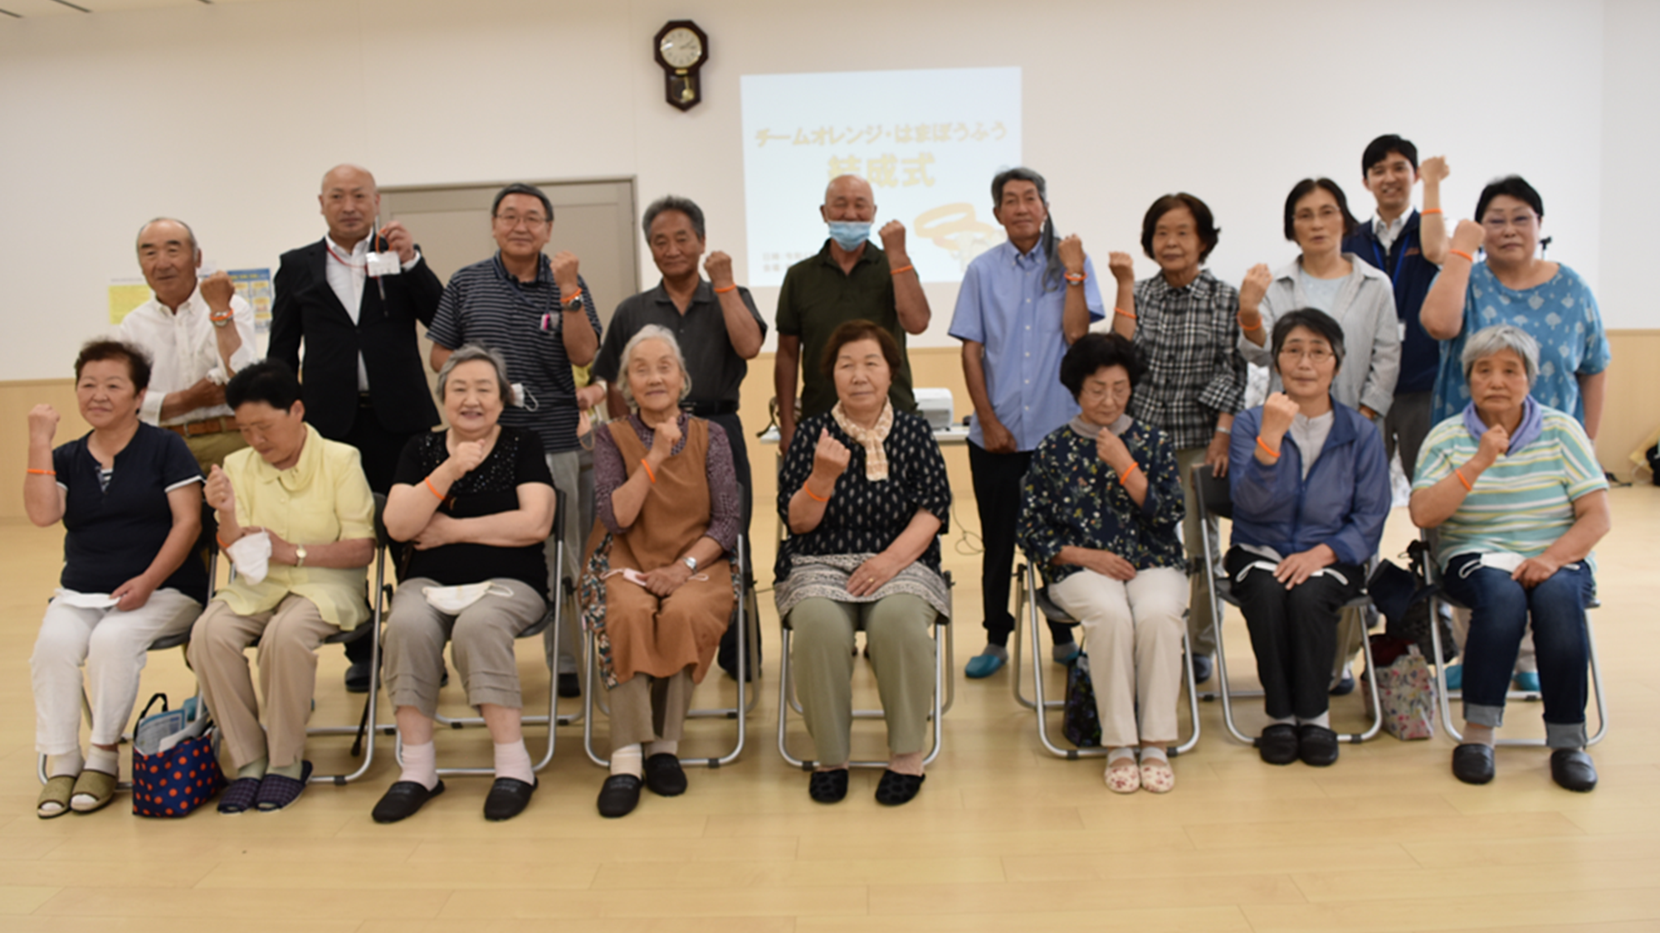
【様式】チームオレンジ横展開シート
【チームオレンジ・はまぼうふう（釜石市、地域包括支援センター）】
立ち上げ時に意識・工夫した点
立ち上げ時に苦労した点
普段の生活から見守りができる活動を地域で考え、各地区の町内会長・民生委員も講座受講しながら検討した。 持続可能な活動として各町内会単位に集いの場を作り、地域で見守る形を検討した。
自分たちが地域で何ができるか、活動している方々が高齢者が多く苦労した。
・参加者の多くが認知症の家族介護の経験があり、その時の経験を踏まえて地域での支援を考えることにした。 ・認知症カフェにチームの講座として参加し、認知症についての座学を行ったり、家族会の方々とも交流を行った。
これまでの取組の成果、今後の展望・課題
町内会単位で１００歳体操等集いの場を始める町内会が増えた。 （８団体⇒11団体）
認知症カフェにおいて協力できるメンバーで受付等の活動支援がR5から始まった。
取組に係るビジュアル
（写真やイラスト（組織図）等）
他市町村へのアドバイス
新しいことを始めようとするには時間も労力もかかります。
今地域で活動していることに目を向けてみると見守りやサポートになっていることが多くあります。
地域の方々も負担に思うような活動は長く続きません。しかし、自分たちが自主的に活動するという気持ちでかかわりを持つことができるよう、私たちはさらにその活動を見守っていく必要があります。

Slide 9
【様式】チームオレンジ横展開シート
【チームおれんじひろの（洋野町）】
チームの概要
活動開始時期：令和４年11月 活動主体：洋野町地域包括支援センター、洋野町おれんじボランティア等
チームの目的・コンセプト：①認知症のボーダーフリー ②認知症の本人の社会参加 ③認知症と地域が共に生きる社会
の3つをチームおれんじひろののミッションとして掲げ、「認知症の新時代」に向けて、持続可能な地域
共生社会を創造し「認知症になっても住み慣れた地域で安心して暮らし続けることができるまち」を
実現することを目的としている。
活動内容：おれんじボランティアによる居場所づくり（通称「こびりっこ」）、認知症にやさしい企業づくりプロジェクトの開催など
チームの構成：認知症の本人・家族、おれんじボランティア、地域の企業や事業所など
チームの特色：おれんじボランティアが中核メンバーとして活動しながら、町の認知症支援の取組みを相互に連携させて、
認知症施策全体をひとつの「チームおれんじひろの」として位置付けている。
中心人物・連携機関等：地域包括支援センター職員など
行政の役割：ボランティアに丸投げするのではなく、行政（地域包括支援センター職員）が積極的に出向いて、町としての方針
やビジョンを明確に伝え、各構成員から様々な意見を取り入れながら活動を行っている。
財源：地域支援事業交付金、一般財源
チームオレンジの立ち上げに至った経緯・立ち上げプロセス
2025年までに全市町村にチームオレンジを整備するという国の目標と県内自治体での立ち上げ状況を踏まえ、令和4年度中に「チームおれんじひろの」を立ち上げることとした。その際、既存の社会資源（認知症見守り・SOSネットワーク、認知症カフェ等）も活用しつつ、新たに地域住民（認知症サポーター）を「おれんじボランティア」として養成し、チームの中核を担ってもらおうと計画。また、認知症にやさしい企業づくりプロジェクトなど、地域の企業や事業所にも町の認知症施策に参画してもらう機会を計画した。
認知症の本人や家族の関わりの状況
立ち上げ時：実際に認知症介護の経験があるボランティアメンバーなど、当事者の想いを知ることができた。
立ち上げ後：本人→居場所「こびりっこ」への参加
家族→居場所「こびりっこ」への参加

Slide 10
【様式】チームオレンジ横展開シート
【チームおれんじひろの（洋野町）】
立ち上げ時に意識・工夫した点
立ち上げ時に苦労した点
認知症サポーターステップアップ講座を「洋野町おれんじボランティア養成講座」として位置付けて、「何か活動したい」という思いのある認知症サポーターを手上げ方式（募集チラシを全戸配布）で集めた。
手上げ方式で集めたことで、モチベーションと志が高い、住民が参加して、その後の講座や活動がスムーズに進んだ。
モチベーションが高いメンバーとなったが、色々な意見やアイデアが出て、包括職員としてその意見をまとめるのに苦労した。（モチベーションを下げないように、意見を取り入れる。全部実現できるわけではないので・・・。）
企業や事業所の参加には、その企業のトップの理解や通常業務時間での参加となるため、あまり時間をかけれない。
これまでの取組の成果、今後の展望・課題
●おれんじボランティアによる居場所づくり「こびりっこ」
→R4年11月～累計150名以上の地域住民が参加。
認知症の本人や家族、介護中の家族、一人暮らし高齢者、高齢者夫婦などが参加し、お茶を飲みながら日頃の出来事や悩みをボランティアや参加者同士で話すことで、「何気なく、ほっと一息つける居場所」になっている。今後は、各地区（山間部など）への移動式「こびりっこ」を計画中。また、ボランティアによる出前型支援も計画中。
●認知症にやさしい企業づくりプロジェクト
→地域の商店、銀行、スーパーなどに参画してもらい、認知症への理解を深めてもらっている。「認知症を支えるためのビジネスアイデア」を考えるきっかけづくりになっており、R4年度参画企業のうち、1企業が認知症カフェを開催する予定（10月頃）
また、スローショッピングに取り組みたいと検討中のスーパーもある。
●今後の展望
認知症の本人の社会参加に力を入れたい。例えば、商品の開発や販売など、「認知症になっても働ける。やりたいことがやれる。」、自らの境遇を伝える機会「認知症の声を生で届ける。」などの取組みを進めていきたい。

Slide 11
【様式】チームオレンジ横展開シート
【チームおれんじひろの（洋野町）】
他市町村へのアドバイス
・「まずは、やってみよう！」との気持ちで進めれば、いいと思います。そして、私たち（行政・包括）が思っている以上に、チームメンバーになってくれる、地域住民（色々な地域団体のリーダをやっているおばちゃん、面倒見のいいおばちゃん、なんでも気にせず思ったことを言うおばちゃん、嫌と断れず頼めばきてくれるおじさん等々・・・）が必ずいます。そのような地域住民と相談しながら進めていけば、色々と道筋が見えてくると思います。
・他の市町村の良いところどんどんマネするのも大切だと思います。洋野町は、矢巾町から何でも聞きました。見学にも行きました。
9月下旬には、矢巾町と洋野町で合同のおれんじボランティアフォローアップ研修会もやります。
そのほかにも、色々な市町村の情報を手に入れています。みんなで、「チームオレンジいわて」を目指しましょう。

Slide 12
「チームオレンジひろの」のイメージ図
チームオレンジひろの
認知症本人の社会参加（生きがい・本人発信）
既存の社会資源
・認知症カフェ
・認知症見守り・SOSネットワーク
・認知症地域支援推進員
・生活支援コーディネーター など
メイン活動拠点
認知症の本人・家族
おれんじボランティア
（認知症サポーター）
認知症にやさしい
企業づくりプロジェクト
サブ活動拠点
（いきいき百歳体操）

Slide 13
【様式】チームオレンジ横展開シート
【チームオレンジ・こさの（釜石市、地域包括支援センター）】
チームの概要
活動開始時期：R4.12.22結成 活動主体：地域住民
チームの目的・コンセプト：認知症サポーター・ステップアップ講座の受講者が、認知症についての知識や理解を深め、地域の中で認知症の人を見守り支える仕組みをつくること
活動内容：スクールガードの「スクラム小佐野見守り隊」の活動や小佐野小学校の登下校時の活動で、心配な方への見守りとして「挨拶」や「声掛け」、応援センターや交番、学校に相談することとし、地域で温かい見守り活動。
チームの構成：小佐野地区において構成員4１人。主に小学校のスクールガードを務め、町内会単位で50～80代で構成。小佐野小学校４学年４１人もチームオレンジ・こさのジュニアとして組織の一員となっている。
チームの特色：地域の方々の活動だけではなく、小学校も巻き込んで見守り活動をしている。
中心人物・連携機関等：
行政の役割：関係機関への連絡調整、周知。定例ミーティングの開催。
財源：なし
チームオレンジの立ち上げに至った経緯・立ち上げプロセス
令和元年に認知症サポーター養成講座をスクラム小佐野見守り隊対象に行ってきたが、ステップアップ講座まで進まず停滞状態であった。鵜住居地区でチームオレンジ・はまぼうふうが結成したことにより、小佐野地区でも自分たちで行う必要があるとの認識もあり、スクラム小佐野見守り隊には多くの民生委員が含まれており、民生委員から地域としても行いたいと声が上がった。
認知症の本人や家族の関わりの状況
立ち上げ時：立ち上げに係るステップアップ講座に家族会の「認知症の人とあゆむ会」の方々に参加してもらい、体験談や地域の
方々への要望などを話してもらった。その後、メンバーで活動内容について考えた。
立ち上げ後：地域で心配な方々についての情報を応援センターに相談することが増えた。一人で抱えず窓口につなぐことが増えた。

Slide 14
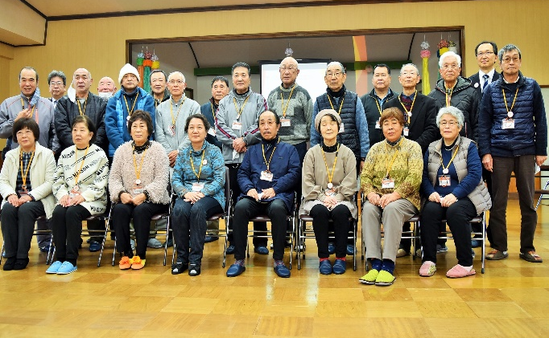
【様式】チームオレンジ横展開シート
【チームオレンジ・こさの（釜石市、地域包括支援センター）】
立ち上げ時に意識・工夫した点
立ち上げ時に苦労した点
普段行っている地域活動であるスクールガードの「スクラム小佐野見守り隊」の活動や小佐野小学校の登下校時の活動をチームオレンジ・こさのの活動とし、持続的に活動するようにした。
見守りには地域力が大事であり、応援センターに何かあったら相談・情報共有するという意識が必要であると話し合った。
これまでの取組の成果、今後の展望・課題
取組に係るビジュアル
（写真やイラスト（組織図）等）
チームオレンジ・こさのが結成後、小佐野小学校からも地域全体で認知症の方が住みやすい地域にすることを目的にキッズサポーター「チームオレンジ・こさのジュニア」がＲ5.2.7結成した。この活動は次年度以降も、小学校の総合学習に組み込まれ、社会福祉法人楽水会アミーガはまゆり、小佐野小学校、小佐野地区生活応援センターの連携により継続となる。
他市町村へのアドバイス
新しいことを始めようとするには時間も労力もかかります。
今地域で活動していることに目を向けてみると見守りやサポートになっていることが多くあります。
地域の方々も負担に思うような活動は長く続きません。しかし、自分たちが自主的に活動するという気持ちでかかわりを持つことができるよう、私たちはさらにその活動を見守っていく必要があります。

Slide 15
【様式】チームオレンジ横展開シート
【いちのへチームオレンジさくらの会（一戸町地域包括支援センター）】
チームの概要
活動開始時期：令和５年７月29日入活動主体：いちのへチームオレンジさくらの会、一戸町社会福祉協議会、
一戸町地域包括支援センター
チームの目的・コンセプト：認知症になってもできる限り住み慣れた地域で暮し続けるため、認知症本人や家族を含めた幅広い
年齢層・多職種多機関が連携し合う仕組みを構築する。
活動内容：認知症カフェの運営(拠点型：毎月第３土曜日、地域巡回型：年10回）お買い物サポーター(毎月第３木曜
日に町内店舗にて実施）その他、認知症事業への協力(声かけ訓練など）
チームの構成：オレンジカフェさくらの会(ボランティア団体）、町図書館、認知症地域支援推進員(町社協）、地域包括支援
センター、認知症家族
チームの特色：既存の「認知症カフェさくらの会」を発展させた形でチームを結成
中心人物・連携機関等：チームオレンジコーデイネーター兼認知症地域支援推進員(町社協)が中心となり推進している。
行政の役割：町社会福祉協議会への事業委託、毎月事業について打ち合わせを開催（計画や反省点などを検討）、
事業実施への協力、事業の周知など
財源：地域支援事業交付金を使用
チームオレンジの立ち上げに至った経緯・立ち上げプロセス
昨年頃から立ち上げについて、チームオレンジコーデイネーターから会メンバーへ働きかけをしていた。活動費用についても検討していた中、チームオレンジを組織し委託を受ける案が提案される。また一方で、生活支援体制整備事業に係る住民ボランティア活動も３年目となり、ボランティア拠点の場を望む声もきかれていた。
ボランティアの拠点場所が決定したことから、オープニングイベントに併せてチームオレンジ結成式も一緒に行う形となり７月29日に立ち上げとなった。
立ち上げに当たり、チームオレンジコーデイネーターが中心となり認知症カフェ定例会でも協議をして理解を深めた

Slide 16
【様式】チームオレンジ横展開シート
【いちのへチームオレンジさくらの会（一戸町地域包括支援センター）】
認知症の本人や家族の関わりの状況
立ち上げ時：認知症カフェさくらの会メンバーには家族介護者もおり、家族の立場として活動について考えてこれた。
立ち上げ後：本人⇒ 当町はまだ、本人を巻き込んだ活動には至っていないのが現状である。まず家族がカフェなどに気軽に参加
してもらえるような関係作りをしつつ、本人も一緒に参加できるような雰囲気づくりや口コミ等少しずつ勧めていき
たいと思う。
家族⇒ 現在、認知症家族に限定したカフェを開催しているが、多くの事を体験した先輩という立場でも関わって
いただくよう働きかけていきたい。

Slide 17
【様式】チームオレンジ横展開シート
【いちのへチームオレンジさくらの会（一戸町地域包括支援センター）】
立ち上げ時に意識・工夫した点
立ち上げ時に苦労した点
限られた人材を鑑みた中、新規体制でチームオレンジを設置するのは現実的ではなく、既にある団体を発展させた形で立ち上げることとした。また今回は、拠点の場のお披露目に合わせチームオレンジを結成し、多くの方に知ってもらえる機会となった。
「認知症カフェさくらの会」が「チームオレンジ」に移行する事について、何のために何がどのように変わるのか等、理解していただくよう努めた。
これまでの取組の成果、今後の展望・課題
いちのへチームオレンジさくらの会
i(アイ)ステートメント
・Ｈ29年から活動しており、認知症への理解が少しずつ進んでいると思う。カフェには、高校生や大学生がボランティアで参加したり、子どもと一緒に参加してくださるお母さんもあり、多世代の交流の機会にもなっている。
・地域の店舗等で開催することで、事業の周知や認知症への関心など広がりがでてきている。
・お買い物サポーター事業では、買い物支援の機会、店舗従業員の認知症理解の機会にもつながった。
・新たにボランティア拠点の場を創出したことで、他のボランティアとの交流、繋がりのきっかけができた。
・現在、認知症当事者の参加に至らず、直接思いを聴く機会は少ない。認知症に引け目を持つ家族も多く、今後も認知症理解の継続的な取組みが必要と考える
・町内の様々な機関と連携し、一戸町独自のチームオレンジの輪が広げていきたい。
取組に係るビジュアル
（写真やイラスト（組織図）等）
あいすてーとめんとは？
（必要に応じ、ビジュアルの説明を記入）
他市町村へのアドバイス
・事業委託先と必要に応じ一緒に動くこと、定期的に打ち合わせを持つなど日頃から協力・連携を意識しています。
・日頃から課長報告や課内で共有など、包括業務の理解につながるよう心がけております。更に役場内の関係部署と連携していく
事も重要な事だと思います。 今回の結成式でも生涯学習や広報の担当部署と連携したことで、お互いの強みを生かした
一戸町らしい内容になったと思います。

Slide 18
【様式】チームオレンジ横展開シート
【チームおれんじとうに（釜石市 地域包括支援センター）】
チームの概要
活動開始時期：R6.2.6～ 活動主体：地域住民
チームの目的・コンセプト：
活動内容：町内会活動や自主活動、１００歳体操等地域で普段から声をかけ合い、助け合っていることから「見える化」することでより意識をもって取り組むことが出来る。
チームの構成：唐丹地区住民の構成員44人
チームの特色：地区の団結力が強く、長年駐在所連絡協議会が中心となり、地域の見守りや助け合いを行ってきた。「支え・支え合い」を意識して地域で活動している。
中心人物・連携機関等：町内会長、民生委員、行政連絡員、各自主活動団体のリーダー
行政の役割：関係機関への連絡調整、周知。定例ミーティングの開催。
財源：なし
チームオレンジの立ち上げに至った経緯・立ち上げプロセス
長年駐在所連絡協議会が中心となり、地域の見守りや助け合いを行ってきた。サポーター養成講座においては地域で養成講座を開始してから唐丹地区で２２３人も受講しており地域での認知症への関心が高いことが分かっていた。R5年度に入り、地区センター会議の中でも認知症の方の話題が多く上がり、地域見守りを強化したいと賛同が得られ立ち上げることになった。
認知症の本人や家族の関わりの状況
立ち上げ時：応援センターに相談して対応してもらうことが多かった。
立ち上げ後：状況を少しでも確認してからわかる範囲で応援センターに情報提供しながら対応してもらうことが出来るようになってきている。

Slide 19
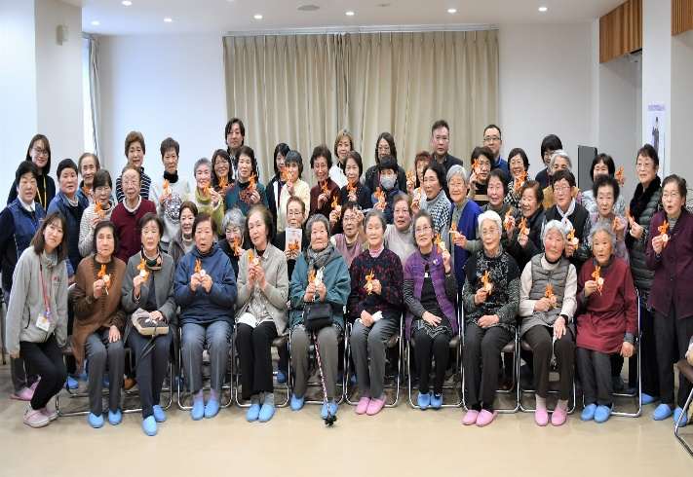
【様式】チームオレンジ横展開シート
【チームおれんじとうに（釜石市 地域包括支援センター） 】
立ち上げ時に意識・工夫した点
立ち上げ時に苦労した点
チーム員はそれぞれの参加している活動や生活の中でこれまで通り各々がお互いに声を掛け、見守りを行っていくことにした。
今やっていることを継続し、見守り・見守られる関係性で過ごすようにしている。
これまでの取組の成果、今後の展望・課題
・先進地の視察や交流を図ったり、スキルアップ研修を行いたい。 ・将来的にはオレンジカフェを開催したい。 ・R6年度は唐丹小学校にもサポーター養成講座、ステップアップ講座を開催し、小学校、中学校にも参画してもらう。
取組に係るビジュアル
（写真やイラスト（組織図）等）
（必要に応じ、ビジュアルの説明を記入）
他市町村へのアドバイス
・自分達の地域なので、みんなで協力しながら助け合って地域力を高めましょう！

Slide 20
【様式】チームオレンジ横展開シート
【チームオレンジ・里が丘ホットタイム（一関市・一関西部地域包括支援センター）】
チームの概要
活動開始時期：令和6年3月27日結成 活動主体：地域住民
チームの目的・コンセプト：自分や家族が物忘れなどが気になり始めたら、不安な気持ちを打ち明けられる、相談できる地域
活動内容：月1回のサロン開催(詳細は今後、決める予定)、日常生活での見守りや声かけ、声かけ訓練の実施
チームの構成：中里 里が丘地区において8名
チームの特色：普段の住民同士の交流の中で見守りを行っている
中心人物・連携機関等：区長、民生委員、保健推進委員を含めた地域のサロンの世話人方
行政の役割：関係機関の連絡調整、周知(プレスリリース)。認定証発行などの後方支援。
財源：立ち上げの時点では特になし
チームオレンジの立ち上げに至った経緯・立ち上げプロセス
2025年のチームオレンジ整備について検討し、「どこか一緒に取り組んでくれる地区はないかな」という思いをもちながら各地域にお邪魔していたところ、2022年に包括の出前講座と認知症サポーター養成講座で里が丘地区のサロンを訪問。その後、サロンの世話人である民生委員へ声かけ訓練の実施を提案し、2023年3月開催につながる。2022年度のキャラバン・メイト連絡会のテーマが『チームオレンジ』だったため、地域づくりの参考にと世話人さん方にも参加いただく。2023年、サロンが定期開催となったことをきっかけに、認知症サポータースキルアップ講座(独自)を開催し、チームオレンジについての情報提供と声かけ訓練2回目の開催意向を確認。「地域で行ってきたこと/今後取り組みたいこと」がチームオレンジの活動につながることを世話人さん方と共有、チームオレンジの立ち上げを目指すこととした。声かけ訓練の打ち合わせ時に合わせてオレンジチューターに来ていただき、ステップアップ講座をしていただく。2024年3月27日チームオレンジ結成。
認知症の本人や家族の関わりの状況
立ち上げ時：家族の認知症について地域の方々へ打ち明けて見守りをお願いしていた。
立ち上げ後：地域内を散歩している本人への声かけ、家族とメンバーとの交流。

Slide 21
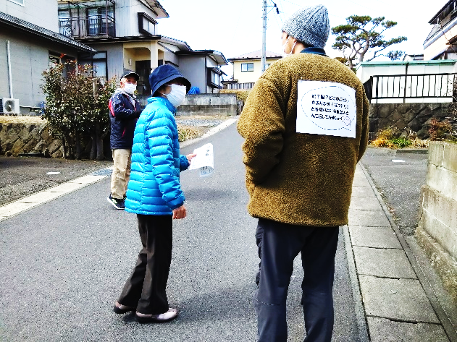
【様式】チームオレンジ横展開シート
【チームオレンジ・里が丘ホットタイム（一関市・一関西部地域包括支援センター）】
立ち上げ時に意識・工夫した点
立ち上げ時に苦労した点
押しつけにならないよう、自分達に必要なことと思ってもらう。チームオレンジとなることによって負担を感じないように、無理に新しいことに取り組むのではなく、
今まで通りの活動で大丈夫だと思ってもらえるように
心がけた。
中心となるのは地域なので地域の方々に理解して
もらえるように、提案→説明→開催という流れを大切
にした。地域の方々の意向を聞きながら色々なステップ
を踏みながら時間をかけて進めていった。
これまでの取組の成果、今後の展望・課題
〈これまでの取組の成果〉
・認知症サポーター養成講座を受講して終わりではなく、認知症サポーターの活躍の場ができた。
・気になる人、心配な人について包括へ相談しやすくなった。
〈今後の展望〉
・今後は子供達や若い世代にもチームの一員として一緒に活動してもらえるようになると良い
と思う。
〈課題〉
・立ち上がったチームの活動の継続への支援のあり方。
・他の地域へ拡げていく方法。
取組に係るビジュアル
（写真やイラスト（組織図）等）
声かけ訓練の様子
他市町村へのアドバイス
・地域に合った取り組み方法、規模を大切にする。できる範囲で考えてみる。
・一緒に何かをやってみたいと思える地区の人達を見つけたら、まずはやってみたいことを共有(提案）してみる。
・迷った時や悩んだ時は自分達の力だけではなく、オレンジチューターの皆さんの力を借りる。(「チームオレンジ立ち上げにむけた基礎研修」への参加がきっかけとなり、思いきってお願いして良かったです。ステップアップ講座が非常に分かりやすいお話でした)

Slide 22
【様式】チームオレンジ横展開シート
【やすらぎカフェチームオレンジ（一関市・ふじさわ地域包括支援センター）】
チームの概要
活動開始時期：令和6年12月1日 活動主体：地域住民
チームの目的・コンセプト：認知症の人や家族の方が悩んでいる事を語り合え、やすらいでもらえる居場所
活動内容：1月8月を除く毎月第1火曜日
チームの構成：12名 お世話人8名、ふじさわ地域包括支援センター職員4名
チームの特色：住民主体で開催しているやすらぎカフェ（認知症カフェ）を発展させた形で結成
中心人物・連携機関等：お世話人8名、ふじさわ地域包括支援センターが事務局として支援
行政の役割：関係機関との連絡調整・周知・ミーティングの開催支援・講話
財源：地域の支え合い活動応援事業の活用・参加費
チームオレンジの立ち上げに至った経緯・立ち上げプロセス
令和5年6月から住民主体でやすらぎカフェを開催していた。令和6年度チームオレンジ立ち上げに向けた基礎研修を受講、その際
に基幹型支援センター職員から住民主体で実施しているので、立ち上げが出来るのではないかとアドバイスあった。お世話人に相談、
チームオレンジとはどのような取り組みなのかを学習し、立ち上げを目指すこととなった。10月に新しい認知症観も含めたサポータ
ー養成講座、11月ステップアップ講座受講し、令和6年12月1日チームオレンジ結成となった。
認知症の本人や家族の関わりの状況
立ち上げ時：お世話人さんの中には、認知症介護者・認知症介護経験者もおり、活動内容を一緒に考えた。
立ち上げ後：本人や家族が参加しやすいカフェにするために、意見を出し合い活動内容を検討している。

Slide 23
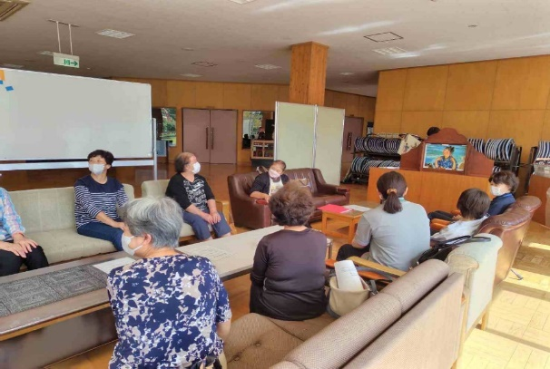
【様式】チームオレンジ横展開シート
【やすらぎカフェチームオレンジ（一関市・ふじさわ地域包括支援センター） 】
立ち上げ時に意識・工夫した点
立ち上げ時に苦労した点
改めて何にかをするのではなく、現在行っている事の+α良い事、無理のない範囲での活動で良い事をお世話人さんへ理解していただくようチームオレンジについてミニ勉強会を行った。
認知症カフェが軌道にのってきたところで、お世話人に声をかけたところ快く受けていただいた。お世話人さんに説明する際に、
わかりやすく説明する事に苦労した。その後の、事務手続き等も、基幹型支援センターで立ち上げた後だったので問題なく行うことができた。
これまでの取組の成果、今後の展望・課題
＜これまでの取組の成果＞
令和6年度から定期開催となった事で地域住民の方の参加や相談が増えた。認知症地域支援推進員や生活支援コーディネーターとの連携も充実している。
チームオレンジを立ち上げた事で、お世話人さん方の意識が変わった。
＜今後の展望・課題＞
認知症の当事者・男性・子供等が参加が増える事が出来るような取り組みの検討
今後の具体的な取組についてはチーム内で検討を進めていきたい。
取組に係るビジュアル
（写真やイラスト（組織図）等）
やすらぎカフェの様子
他市町村へのアドバイス
既存の取り組みや地域にいるやる気のある住民へ目を向けてみると、立ち上げのヒントがあります。住民の方は快く協力していただけます。
立ち上げた後、どのようなチームにしていきたいのかも立ち上げ前から一緒に検討していくと、立ち上げた後の活動がスムーズに行えると思います。
自施設だけで抱え込まず、関係機関へ相談する事で、良いアドバイスをいただけたりします。

Slide 24
【様式】チームオレンジ横展開シート
【奥州市チームオレンジ事業（奥州市福祉部奥州市地域包括支援センター）】
チームの概要
活動開始時期：令和6年12月20日(事業開始式開催日) 活動主体：認知症本人とその家族、地域住民等
チームの目的・コンセプト：認知症があってもなくても地域の輪で無理なく継続的に温かく当事者や家族の希望に寄り添い、共に
活動し互いに楽しみ、学び合うことが、あたりまえのこととして広がることを目的とする。
活動内容：思い出カフェ（認知症カフェでのボランティア）、サロン♡Good♡らっく（認知症本人同士交流会、月1回開催）、
認知症本人の話し相手、地域の集いの場を中心に見守り、外出支援、買い物支援等
チームの構成：認知症本人とその家族、キャラバンメイト、チームオレンジサポーター（ステップアップ講座修了し活動の趣旨に
賛同し名簿登録された方）、地域包括支援センター
チームの特色：チームオレンジサポーターが中核となった市全体の活動と、地域の集いの場を中心に行うチームの活動とを位置付
けている。地域包括支援センターが認知症の本人・家族のニーズを把握し、支援をコーディネートする。
中心人物・連携機関等：地域包括支援センター
行政の役割：医療、介護、生活関連企業、ボランティア団体、行政機関等の連携（奥州市認知症になっても安心まちづくり連
絡会）
財源：地域支援事業
チームオレンジの立ち上げに至った経緯・立ち上げプロセス
令和5年度から地域で認知症サポーター養成講座受講した団体を対象にステップアップ講座を開催。認知症本人から「本人同士で本音を語れる会があれば、ぜひ参加したい。」という声があり、令和6年5月23日から認知症本人とチームオレンジサポーターで奥州市認知症本人同士交流会を月1回定期開催。本人が発信することで活動の場の広がりがみられたことから、さらなる活動の展開のためにチームオレンジサポーターと地域包括支援センターで研修と意見交換を行った。
認知症の本人や家族の関わりの状況
立ち上げ時：認知症本人から提案があり本人同士交流会を開催。本人とチームオレンジサポーターのみの参加としたが、本人のみ
で参加できるか心配される家族もいた。
立ち上げ後：妻から離れられなかった方も毎回一人で参加され、思い出カフェ等地域の活動へも参加できるようになり家族も自由
時間が持てるようになった。本人の得意なことなどから自慢のコレクションを互いに持ち寄ったり、司会も行うなどそれぞ
れ役割を持って楽しまれている。

Slide 25
【様式】チームオレンジ横展開シート
【奥州市チームオレンジ事業（奥州市福祉部奥州市地域包括支援センター）】
立ち上げ時に意識・工夫した点
立ち上げ時に苦労した点
既に認知症支援のボランティア団体の活動があったこと、地域の集いの場があったこと、認知症があってもなくても支えあう地域もあったことから、どうしたら住民が負担感なく取り組んでもらえるかを意識した。既存の地域の集いの場へ出向き、地域での支えあいが必要なことを説明し意見の聞き取りに努めた。また、認知症本人が活躍できる場づくりを重点に取り組んだ。
当初、既にあった認知症ボランティア団体と立ち上げる構想であったが、負担感を抱かせてしまい構想を変更しなければならなくなった。チームオレンジについて地域住民へ向けて発信をするため、ステップアップ講座の受講者獲得に苦労した。
「奥州市におけるチームオレンジとは何か」「何をもってチーム
オレンジ立ち上げとするのか」、部署内や地域包括支援センターとの合意形成に時間を要した。
これまでの取組の成果、今後の展望・課題
＜これまでの取り組みの成果＞
チームオレンジサポーターが認知症本人と共に活動することで、「新しい認知症観」の理解につながっている。
認知症本人同士で語らう場ができ、地域の活動につながるきっかけとなっている。
＜今後の展望・課題＞
地域や生活関連企業等との取り組みの好事例を示し、チームオレンジサポーターの活動意欲の向上を図りながら活動を広げていく必要がある。
既存の認知症支援ボランティア団体の活動と協働しながら取り組む。
取組に係るビジュアル
（別シートに記載）
（必要に応じ、ビジュアルの説明を記入）
他市町村へのアドバイス
市内一律の支援方法ではなく、地域の特性に応じた対応が必要だと感じています。すでに地域で取り組まれている活動もチームオレンジの活動として位置づけながら、認知症の本人・家族の新たな支援ニーズも把握し、チームオレンジサポーターの支援をコーディネートできるよう、市と地域包括支援センターが協力して取り組んでいくことが大切だと感じています。
今後、市内のあちらこちらにチームオレンジ畑が広がるよう取り組んでいきたいと思います。

Slide 26
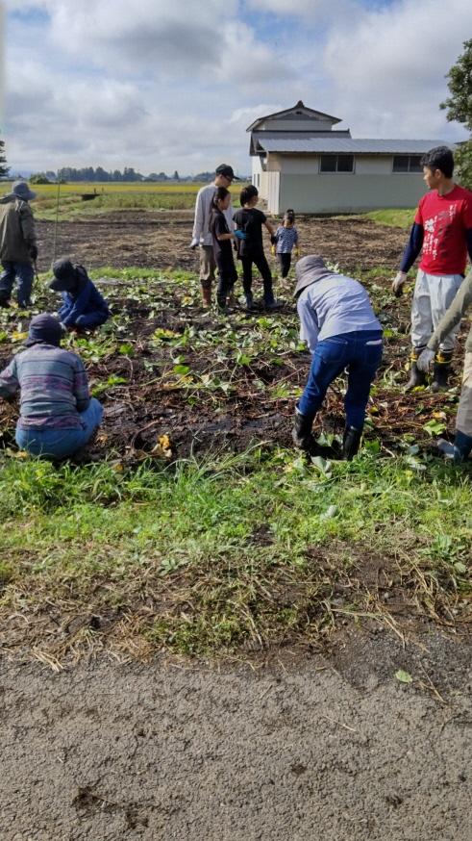
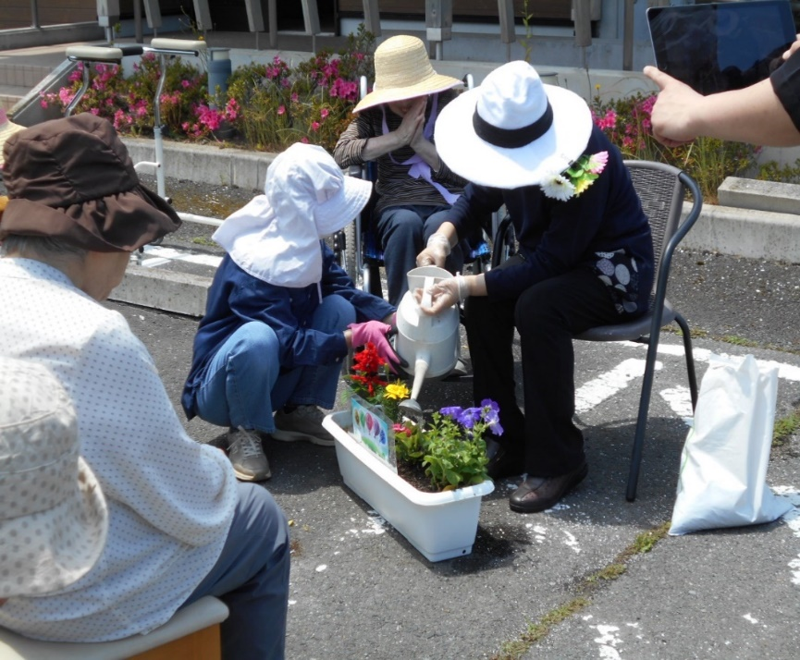
市内で活動するチームオレンジサポーターの紹介
🌼 認知症を学び認知症になっても安心な地域づくりを一緒に考え行動するボランティア
（認知症支援ぬくもり隊）
主な活動内容
①定例会
②ぬくもり農園
➂青空レストラン
④「思い出カフェ」の手伝い
⑤その他の活動（施設訪問）

Slide 27
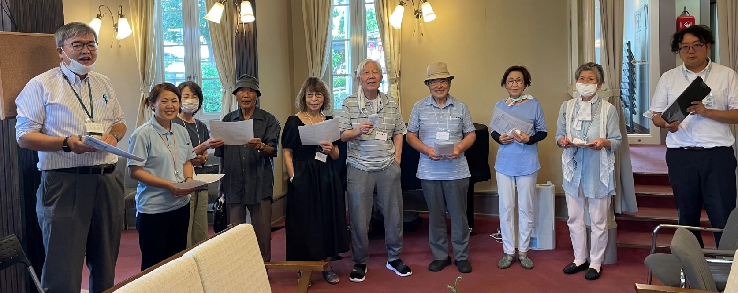
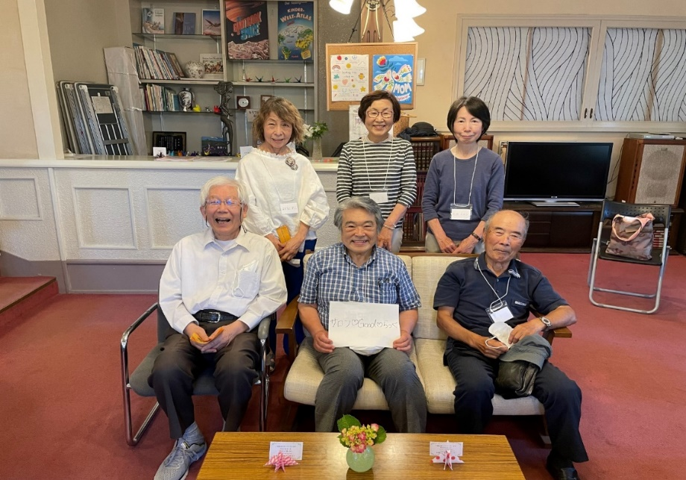
🌼 本人同士の交流、発信する場（サロン♡Good♡らっく）で活動するボランティア
（水沢地域 チームオレンジサポーター）
主な活動内容
①本人発信のサポート
②チームオレンジコーディネーターと共に
社会資源への橋渡し

Slide 28
奥州市のチームオレンジ各機関等の役割
「願い」や「希望」
「話を聞いてほしいなぁ」
「お店に行って買い物したい」
「外出したい」
「山登りしたい」など
各地域包括支援センター
（チームオレンジコーディネーター、 認知症地域支援推進員等）
・認知症の本人や家族のニーズの把握
・本人を中心とした支援のコーディネート
（チームオレンジサポーター、生活関連企業等を含む）
・チーム運営の助言
・チームオレンジサポーターの活動支援
・チームオレンジの活動を市へ報告
認知症の本人
チームオレンジの活動
市
（チームオレンジコーディネーター、認知症地域支援推進員等）
・チームオレンジサポーターの養成と確保、活動支援、名簿管理
・各地域包括支援センターから活動報告書を受理 ・チームオレンジの活動を取りまとめる
・チームオレンジサポーターへ、チームオレンジの活動をフィードバック
チームオレンジサポーターの任意性の活動
「話し相手なら私もできるわ」
「商品選びのお手伝いならできるよ」など、認知症の本人や家族の社会参加のお手伝い
チームオレンジサポーター

Slide 29
【様式】チームオレンジ横展開シート
【チームオレンジすまいる事業（北上市長寿介護課、地域包括支援センター）】
チームの概要
活動開始時期：令和5年11月17日
活動主体：専修大学北上福祉教育専門学校、小規模多機能ホーム、地域包括支援センター
チームの目的・コンセプト：認知症のあるなしではなく「ともに活動すること」「楽しむこと」がキーワード。
認知症サポーターが地域包括支援センターのコーディネーター（認知症地域支援推進員）と共に活動し、つながることを目指す。
ネーミングの「すまいる」には「スマイル（笑顔）」と「住まい」から認知症になっても笑顔で住み続けられるようにという願いが込められ
ている。
活動内容：本人の思いをじっくり聞き取る。
チームの構成：本人、専門学校生、小規模多機能ホーム職員・運営推進会議委員（家族、民生委員等）
地域包括支援センターの認知症地域支援推進員、市長寿介護課職員
チームの特色：学生の参加を中心にチームを結成した。
中心人物・連携機関等：地域包括支援センターの認知症地域支援推進員がコーディネートした。
行政の役割：各機関の連絡調整
財源：地域支援事業
チームオレンジの立ち上げに至った経緯・立ち上げプロセス
小規模多機能ホーム利用者から「子供が好きだが、孫たちと会えていない」と聞きとった。職員から「利用者が自分のことを話しているときの表情が普段と違って生き生きしている」と聞いた。このことから専修大学福祉専門学校と連携し、ステップアップ講座を開催。チーム活動の愛称は専門学校生から募集し、「チームオレンジすまいる」が地域住民の投票で選ばれた。
認知症の本人や家族の関わりの状況
立ち上げ時：学生と場を共有し、思いを語った。
立ち上げ後：本人や家族を巻き込み、活動を次につなげることが十分にできていない。今後、本人のニーズや家族の思いを聞きとれるように働きかけたい。

Slide 30
【様式】チームオレンジ横展開シート
【チームオレンジすまいる事業（北上市長寿介護課、地域包括支援センター）】
立ち上げ時に意識・工夫した点
立ち上げ時に苦労した点
事前に小規模多機能ホームに認知症地域支援推進員と市職員が数回訪れ、何度も本人の思いを聞き取った。
当日は、本人の負担が少ないよう、参加人数や環境に配慮した。終了後に振り返り会を行い、今後につなげられるようにした。
・チームオレンジの活動を共通理解すること
・小規模多機能ホームや学校との調整
これまでの取組の成果、今後の展望・課題
＜これまでの取り組みの成果＞
本人は時間をかけて学生に傾聴してもらうことにより、笑顔がみられた。学生も本人の声を聴き、思いに気づき、どんな事が共にできるか考える機会になった（感想より）。
【令和6年度】出会い（施設訪問）の場や回数を増やし、地域の方や関係機関にも参加いただいている。新たに高校生がステップアップ講座を受け、認知症カフェに参加している。
＜今後の展望・課題＞
・チームが活動する場を増やし、チーム員が互いにつながれるような体制を構築する。
・生活支援コーディネーターや関連事業とも連携していく。学生以外のチーム員を増やす。
・本人が気軽に参加できるメニューを増やす、または深めていく。本人の声を聴く機会を捉えていきたい。
取組に係るビジュアル
（別シートに記載）
他市町村へのアドバイス
今回の活動は学生が主で、学生の存在そのものが本人や共に活動する認知症地域支援推進員、関係者にも力を与えてくれます。この力を活かしながら活動が展開し、相互につながりをもてるように意識しながら取り組んでいます。学校とつながりが持てたことが、他の事業にも波及しそうです。

Slide 31
【様式】チームオレンジ横展開シート
【チームオレンジ・くりはし（釜石市 地域包括支援センター） 】
チームの概要
活動開始時期：R７.３.12～ 活動主体：地域住民
チームの目的・コンセプト：
活動内容：町内会活動や老人クラブ、自主活動、１００歳体操等地域で普段から声をかけ合い、助け合っていることから「見える化」することでより意識をもって取り組むことが出来る。
チームの構成：栗橋地区住民の構成員54人
チームの特色：地区の団結力が強く、住民同士の見守り・支え合いを行ってきた。「認知症であってなくても」同じ地域で共に生きいる「共生」を目指し、地域まるごと「認知症サポーター」である。
中心人物・連携機関等：町内会長、民生委員、行政連絡員、各自主活動団体のリーダー
行政の役割：関係機関への連絡調整、周知。定例ミーティングの開催。
財源：なし
チームオレンジの立ち上げに至った経緯・立ち上げプロセス
栗橋地区はもともと地域の団結力が強く、住民同士の見守り・支え合いの風土のある地域ですが、認知症サポーターとして正しい理解を得たことを契機に自主的に行ってきた活動を更に一歩前進させ、認知症の人やその家族が安心して暮らせる地域づくりを行うことにした。
また、認知症であってもなくても同じ地域で共に生きる「共生」を目指し、結成することになった。
認知症の本人や家族の関わりの状況
立ち上げ時：今までは自分たちの地域は自分たちで守ると思っていた。声がけをしたり、様子を窺ったりしてきた。
立ち上げ後：自分たちの声がけや対応、これからの対応等を学ぶ機会を持ちながら関わって行きたいという思いがある方が増えた。

Slide 32
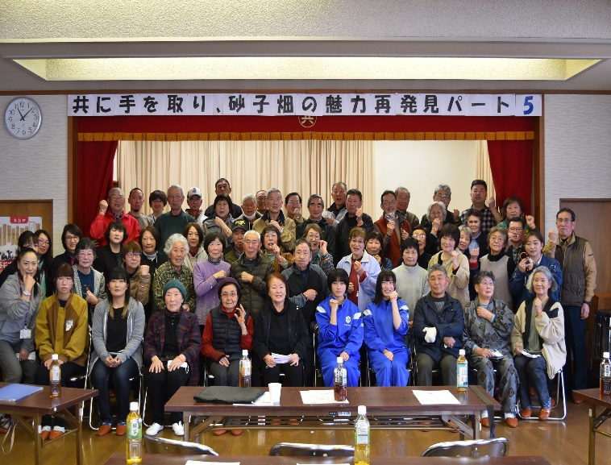
【様式】チームオレンジ横展開シート
【チームオレンジ・くりはし（釜石市 地域包括支援センター） 】
立ち上げ時に意識・工夫した点
立ち上げ時に苦労した点
・地域にある福祉法人の施設の方々やグループホーム、居宅のケアマネさんもグループワークに参加し、地域の状況をみんなで共有し、顔合わせをした。今後の定期的な勉強会や施設の勉強会、情報共有等の際にも協力しながら地域を支え合うことにした。
・地区の高齢化率が50.2％と地域の半数が高齢者。
・地域が広く、まとまって活動することも移動するのも難しいので各地区で地域単位で各地区の町内会や老人クラブ、100歳体操等で見守りを行うことにした。
これまでの取組の成果、今後の展望・課題
・認知症の人やその家族の思いを傾聴、サポート
⇒見守り・声がけ・訪問して話し相手になる。道に迷わないように外出先に付き添う。関係機関へ情報提供する。
・認知症の症状や対応方法などに関する学びの機会への参加
⇒市が開催する認知症に関する講座等を活用し、最新の情報を得る。
・認知症に関するイベントなどに参加
⇒９月のアルツハイマー月間にはキバナコスモスやマリーゴールド、柿の木等で町をオレンジ色にして地域で普及啓発に力を入れる。
・定期的な情報交換や活動報告
・認知症カフェなど地域の人が気軽にあつまれる場所の企画・運営
取組に係るビジュアル
（写真やイラスト（組織図）等）
他市町村へのアドバイス
地域の団結力や風土を生かして自分たちが自分たちの町を守るという考えを尊重し、今やっていることが「見守り」であると気楽に地域で声がけをしていくこと
が大事だと思っています。

Slide 33
本シートに関するお問い合わせ先
岩手県保健福祉部長寿社会課
TEL：019-629-5432
メール：AD0005@pref.iwate.jp

